Slide 1
আজকের পাঠে
স্বাগতম
উপস্থাপনায়
চায়না আক্তার
চায়না আক্তার
সহকারী শিক্ষক
৭২নং ঈশ্বরদী সঃ প্রাথমিক বিদ্যালয় ।
ভাংগা, ফরিদপুর।

Slide 2
পাঠ পরিচিতি
শ্রেণি - পঞ্চম
বিষয় - বাংলা
পাঠ শিরোনাম - কাঞ্চনমালা আর কাঁকনমালা
পাঠ্যাংশ - অনেক দিন আগের কথা.......মন্ত্রী বানাবে ।
সময় - ৪০ মিনিট

Slide 3
শিখনফল
১.২.১ উচ্চারিত পঠিত বাক্য , কথা মনযোগ সহকারে শুনবে ।
১.১.১ যুক্ত বর্ণ সহযোগে তৈরি শব্দ স্পষ্ট ও শুদ্ধভাবে বলতে পারবে ।
১.৪.১ পাঠ্যাংশ প্রমিত উচ্চারণে পড়তে পারবে ।
১.৪.১ যুক্তবর্ণ ভেঙ্গে লিখতে পারবে ।
১.৪.২ যুক্তবর্ণ ভেঙ্গে নতুন শব্দ লিখতে পারবে ।

Slide 4
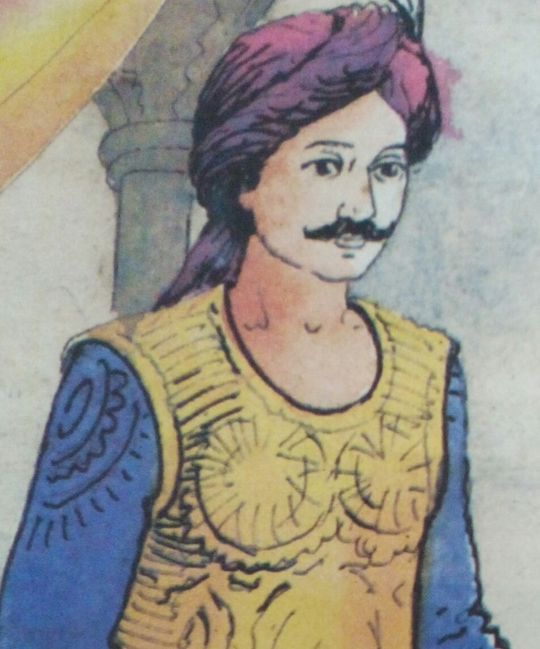
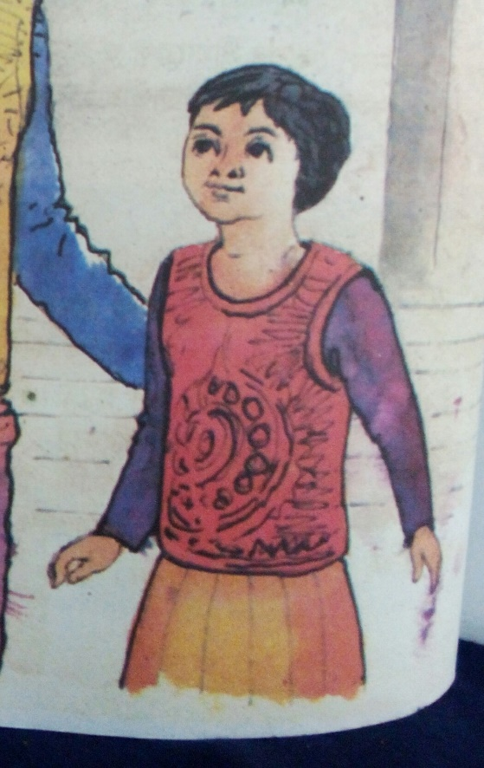
এসো আমরা কিছু ছবি দেখি
ছবিতে কি দেখতে পাচ্ছ ?
রাজা
রাজপুত্র
রাখাল

Slide 5
কাঞ্চনমালা আর কাঁকনমালা

Slide 6
এসো যুক্তবর্ণ ভেঙে দেখি
বন্ধু =
ন্ধু
ন
ধ
সঙ্গে =
ঙ
গ
ঙ্গ
প্রতিজ্ঞা =
জ্ঞ
জ
ঞ
পরস্পর =
স্প
স
প

Slide 7
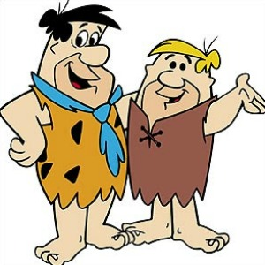
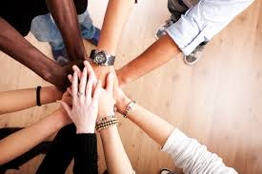
কিছু শব্দার্থ শিখি
এসো নতুন শব্দ শিখি
দেশ = বিদেশ
পরস্পর =
একে অপরের সাথে
বড় = ছোট
বন্ধু = শত্রু
প্রতিজ্ঞা =
শপথ বা কথা দেয়া

Slide 8
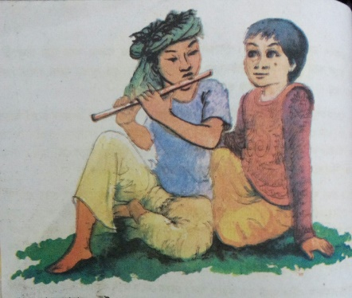
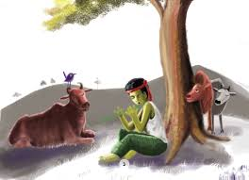
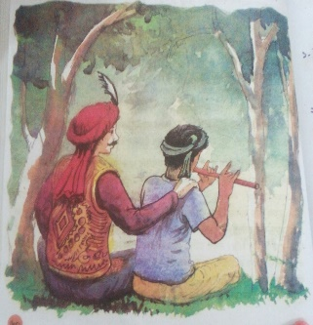
শিক্ষকের পাঠ
অনেক দিন আগের কথা । এক দেশে ছিল এক রাজা ।
রাজার একটাই পুত্র ।
রাজপুত্রের সাথে সেই রাজ্যের রাখাল ছেলের খুব ভাব । দুই বুন্ধ পরস্পরকে খুব ভালবাসে ।
রাখাল মাঠে গরু চরায় ।
রাজপুত্র গাছ তলায় বসে তার জন্য অপেক্ষা করে । নিঝুম দুপুরে রাখাল বাঁশি বাজায় । রাজপুত্র তার বন্ধু রাখালের গলা বসে সেইগান শোনে । বন্ধুর জন্য বাঁশি বাজিয়ে রাখাল বড় সুখ পায় । আর , তা শুনে রাজপুত্রের মন খুশিতে ভরে উঠে ।
রাজপুত্র বন্ধুর কাছে প্রতিজ্ঞা করে , বড় হয়ে রাজা হলে রাখালকে তার মন্ত্রী বানাবে ।

Slide 9
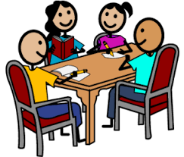
দলীয় কাজ
দলে ভাগ করে পাঠ্যাংশটুকু নিরবে পড়তে দিব ।

Slide 10
দেখি প্রশ্নের উত্তর পারি কি না ?
১। রাজার কয়টি পুত্র ছিল ?
উত্তর ঃ রাজার একটি পুত্র ছিল ।
২। রাজপুত্র বন্ধুর কাছে কি প্রতিজ্ঞা করে ?
উত্তর ঃ বড় হয়ে রাজা হলে রাখালকে মন্ত্রী বানাবে ।

Slide 11
মূল্যায়ণ
শব্দার্থ
প্রতিজ্ঞা =
পরস্পর =
শপথ
একে অপরের সাথে
যুক্তবর্ণ ভেঙে নতুন শব্দ গঠন কর
বন্ধু =
সঙ্গে =
ন
ধ
সুগন্ধ
ঙ
গ
অঙ্গ

Slide 12
বাড়ির কাজঃ
রিডিং পড়া থেকে প্রশ্ন করে আনবে ।

Slide 13
ধন্যবাদ

